Slide 1
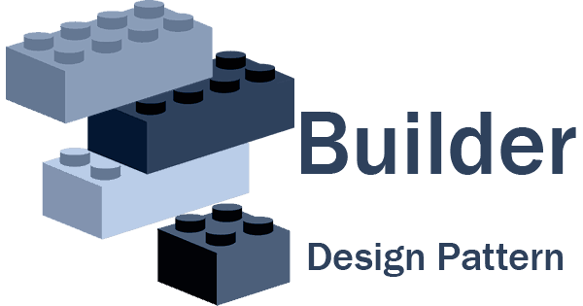
Mykola Havrysh, FI AE 37

Slide 2
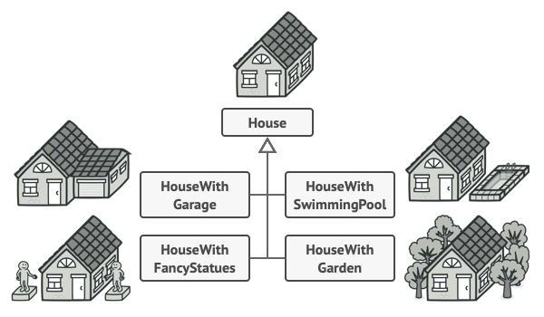

Slide 3
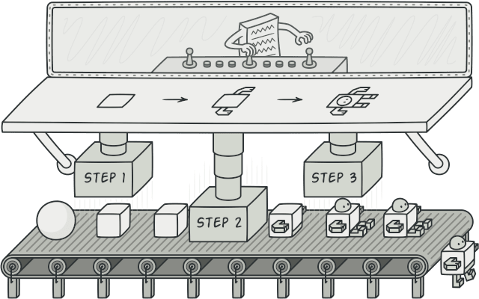

Slide 4
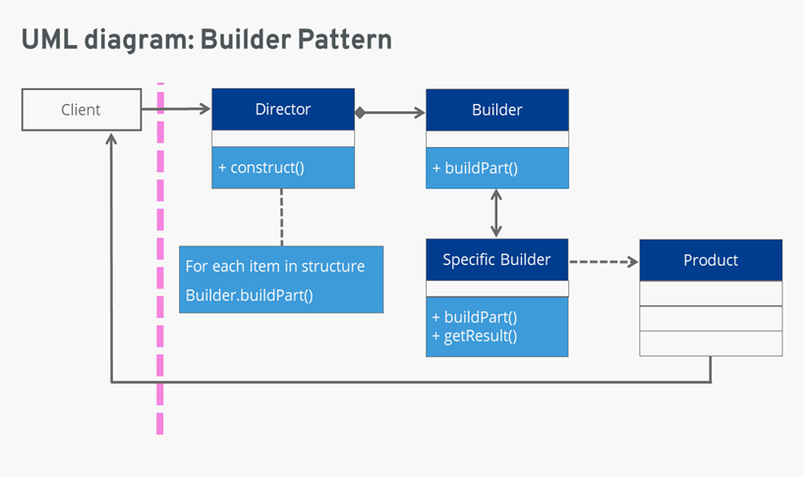

Slide 5
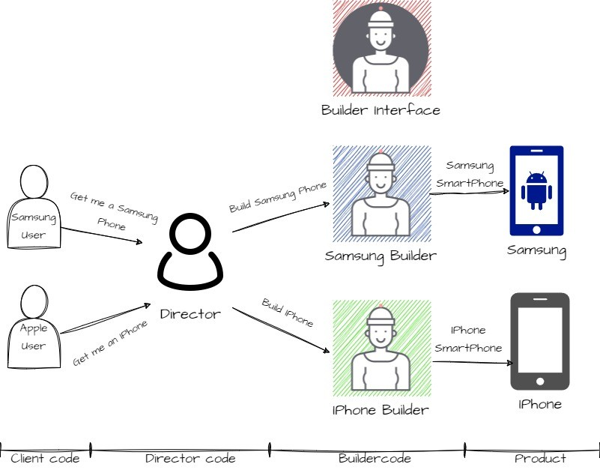

Slide 6
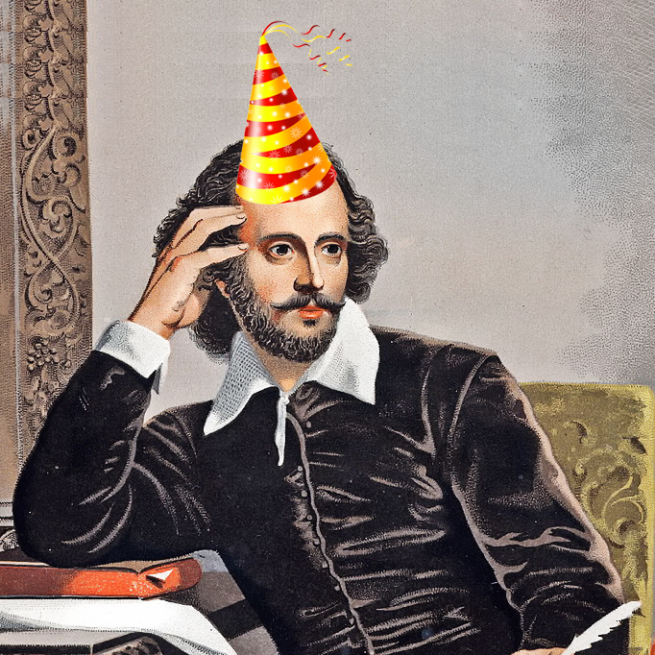
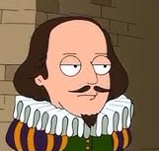
Sein oder Nichtsein? (Verwenden oder nicht?)
JA!
Nö…
Komplexe Objektkonstruktion
Schrittweise Konstruktion
Vermeidung von Konstruktoren mit mehreren Parametern
Konfigurierbare Objekterstellung
Gemeinsame Schnittstelle für mehrere Darstellungen
Einfache Objektkonstruktion
Erhöhte Codekomplexität
Enge Kopplung mit dem Produkt:

Slide 7
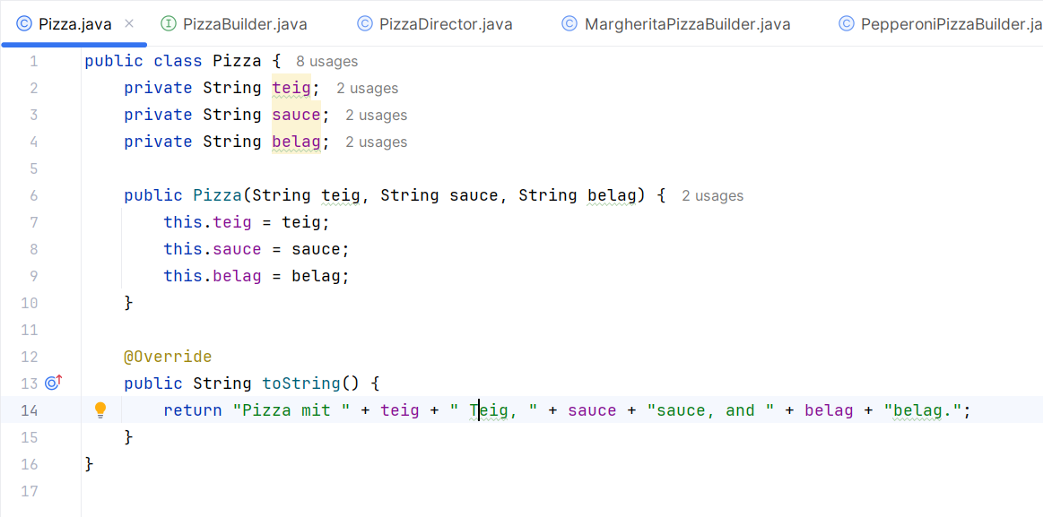

Pizza!

Slide 8
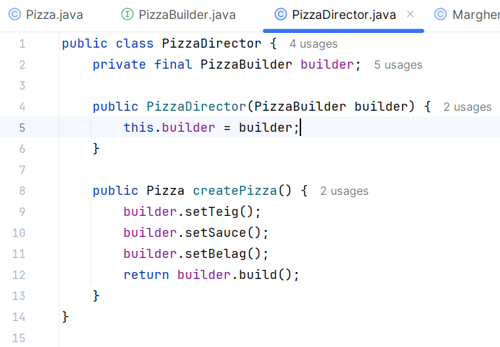
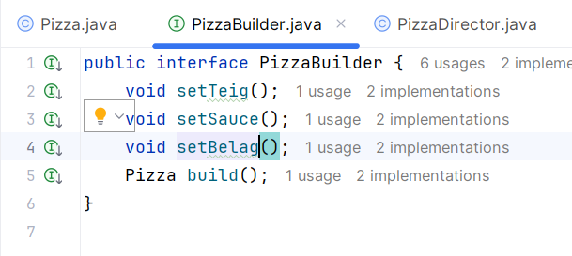


Slide 9
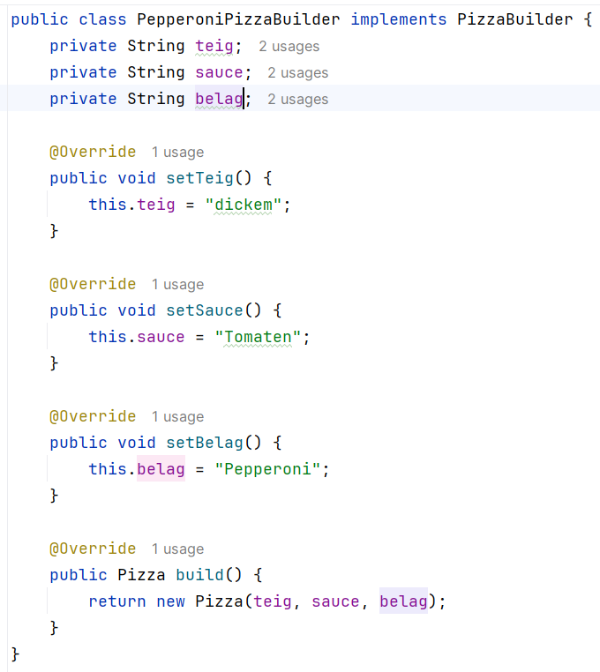
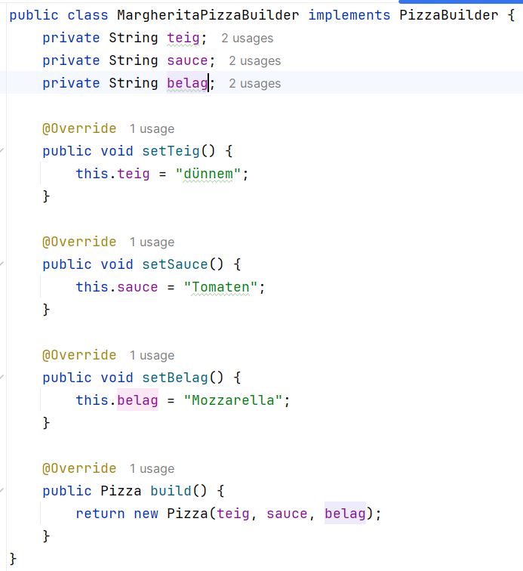


Slide 10
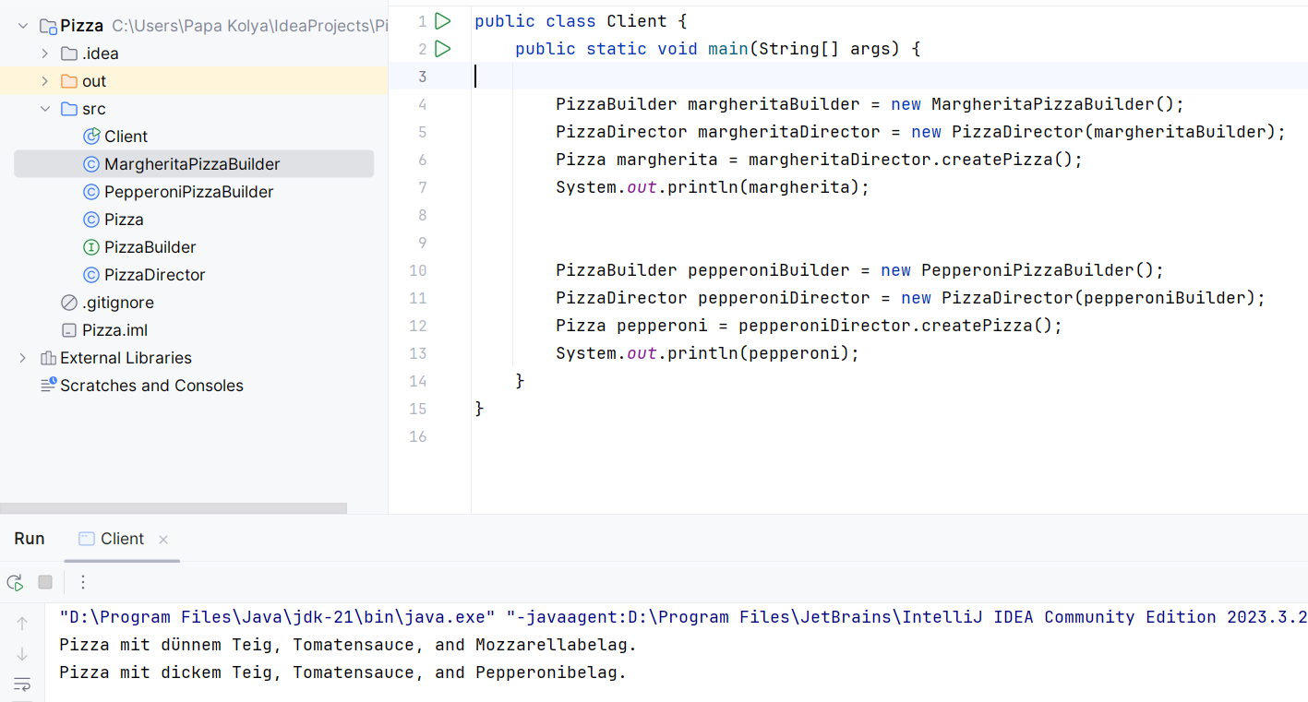


Slide 11
